Slide 1


과제 소개 | 관련 동향
과제 소개
요구사항 분석
설계
검토 요약
Appendix
1 / 2
PC 업무 실행과 음성 상호작용의 발전
음성 Agent 시장 확대와 주요 기업의 경쟁
Claude Cowork | 브라우저 업무 수행
글로벌 음성 비서
애플리케이션 시장
Google
Gemini Live
음성과 화면 대화, 앱 연동
연평균 15.27% 성장 전망
Amazon
Alexa+
자연어 대화, 생활 서비스 실행
Apple
Siri AI
개인 맥락과 화면 이해, 앱 연계
OpenAI
GPT-6 Astra 시연
음성 기반 수정과 후속 작업 연결
단위: 십억 달러
Anthropic 공개 시연 발췌 / 2026.08.26
시장: Mordor Intelligence, 2026.08 / 전 산업 소프트웨어 및 서비스 기준
GPT-6 Astra | 음성으로 수정과 후속 작업
사례: 각 사 공식 발표 및 공개 시연 / 상세 출처: 발표자 노트
삼성의 방향: VIA를 통한 사용자 접점 확보
“실제 작업을 수행하는 AI Agent가 달라져도
사용자와의 경험은 당사의
Voice Interaction Agent(VIA)가 담당”
윤장현 사장(CTO) | 2026.06
사용자
VIA
사용자 대화와 인터페이스
삼성 및 외부 Agent
실제 업무 수행
OpenAI 공개 시연 발췌 / 1.5배속
Notes:
관련 동향 편집 기준
PC 업무 수행 Agent의 발전과 음성 사용자 접점 경쟁, 삼성 VIA의 역할을 연결하는 구성. 삼성 및 외부 Downstream Agent의 업무 실행 능력 활용. VIA의 책임은 사용자와의 대화 및 인터페이스, 대화와 업무의 연결.
시장 근거
Mordor Intelligence, Voice Assistant Application Market. 2026 추정 USD 9.02 billion, 2031 전망 USD 18.36 billion, CAGR 15.27%. 2026-08-05 갱신. 전 산업의 음성 비서 애플리케이션 소프트웨어와 관련 서비스 기준. 하드웨어 제외. PC 전용 시장이나 삼성 매출 전망으로 해석 불가.
https://www.mordorintelligence.com/industry-reports/voice-assistant-application-market
기업 사례 출처
Google Gemini Live: 2025-08-20. 카메라/화면과 음성 대화, Calendar/Keep/Tasks 연동. 기능과 지역별 제공 차이 존재.
https://blog.google/products-and-platforms/products/gemini/gemini-live-updates-august-2025/
Amazon Alexa+: 2026-09-01 갱신. 미국 제공, 자연어 대화와 개인화된 서비스 실행.
https://www.aboutamazon.com/news/devices/alexa-plus-available-free-prime-members-us
Apple Siri AI: 2026-09-14. 개인 맥락, 화면 이해와 앱 동작. 출시 시 영어 베타, 지역/언어별 단계적 제공.
https://www.apple.com/newsroom/2026/09/siri-ai-a-profoundly-more-capable-and-personal-assistant-is-here/
OpenAI GPT-6 Astra: 기존 v8의 공개 시연 GIF 보존. 공개 시연상의 음성 수정과 후속 작업 연결. 일반 서비스의 전 지역 상용 제공 주장 아님.
https://www.linkedin.com/posts/this-gpt-6-astra-ugcPost-7501364077496221696-H8XE
GIF 출처
Anthropic Claude Cowork built-in browser 공개 시연. 2026-08-26. 기존 GIF 바이트 보존.
https://claude.com/resources/articles/cowork-built-in-browser
https://www.youtube.com/watch?v=63GVebZvqok
OpenAI 시연: v8의 128프레임 GIF 보존. 원본 영상 17~41초 발췌, 1.5배속 무음.
CTO 메시지 출처와 구분
사용자가 제공한 윤장현 사장(CTO), 2026.06 발언 문구를 그대로 인용. 공개 검증된 기사 발언으로 표현하지 않음. 직책 확인 보조 자료는 삼성 뉴스룸의 2025-11-21 사장단 인사이며, 해당 기사에 이 발언은 없음.
https://news.samsung.com/kr/473579-2
자료 확인일: 2026-10-14

Slide 2
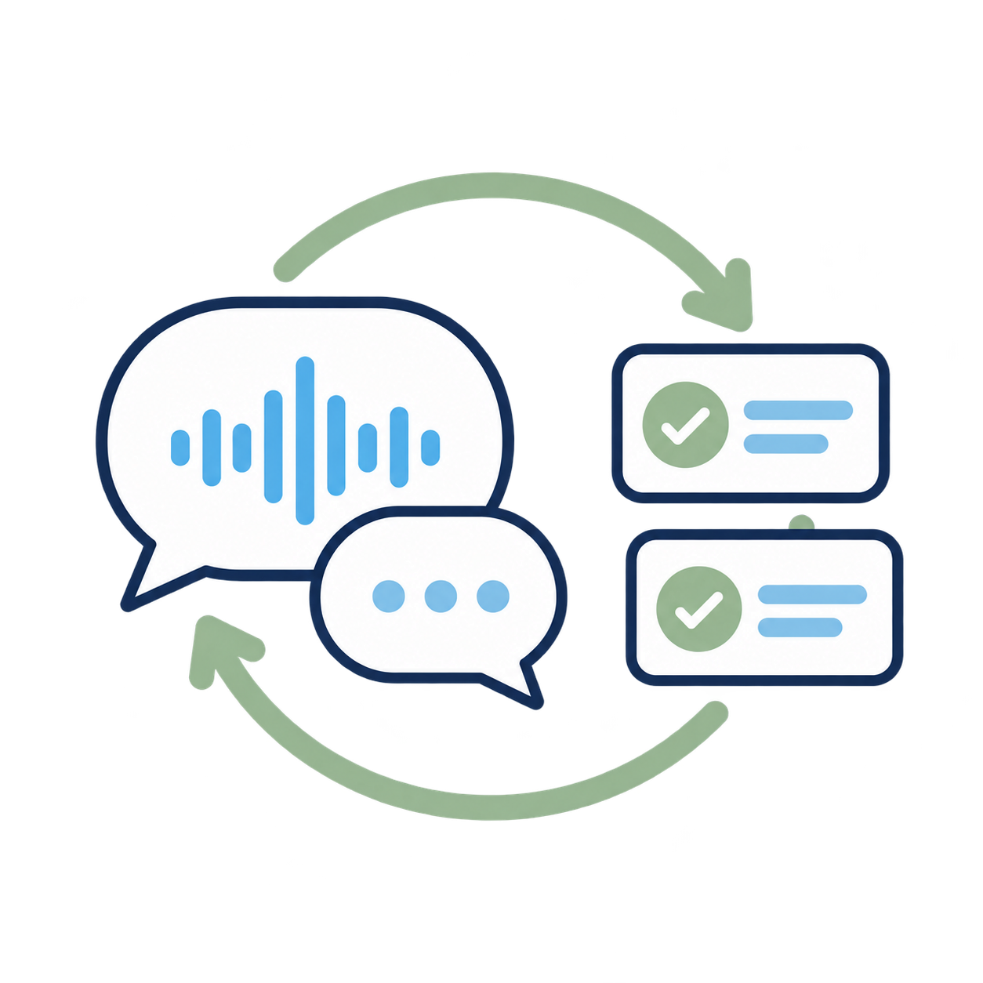


과제 소개 | 과제 필요성
과제 소개
요구사항 분석
설계
검토 요약
Appendix
2 / 2
자연스러운 대화 경험 확보
사용자 맥락의 정확한 이해
지속적인 서비스 제공과 확장
사용자 입력과 업무 응답의
연속적 처리
음성과 화면 정보의 결합
모델 비용과
PC 메모리 부담 최소화
대화와 업무의 관계 유지
과거 대화와 업무 이력의 활용
모델 및 Agent 변경에 대한
수정 범위 최소화
응답 지연 최소화
사용자 의도와 지칭의 정확성 확보
운영 부담과 변경 비용 절감
Notes:
과제 필요성
사용자가 요청한 담백한 명사형 문구와 개념 그림 중심 구성. 구체적인 요청/업무 시나리오나 대화 예시 없음.
첫 영역: 끼어들기와 정정 발화, Downstream Agent의 질문 및 결과가 겹쳐도 대화 지속. 대화/요청/질문/업무/실행 관계 유지. FR1과 FR4, 현재 DP44 및 DP42의 문제 배경과 연결. 신속한 응답과 대화 연속성의 필요성 제시.
둘째 영역: 음성 지칭과 당시 화면 조작 정보 결합, 과거 대화와 업무 기록의 관련 맥락 활용. FR2와 FR3, DP47 및 DP45의 문제 배경과 연결. 사용자 의도와 지칭의 정확성 확보 필요.
셋째 영역: 모델 사용 비용과 PC 메모리 부담, 모델 및 Agent 변경에 따른 수정 범위 관리. 현재 QA 논의의 운영 비용, 메모리, 변경 용이성 관심사 소개. 특정 수치 목표, 구조의 우월성, QA 확정 또는 설계 대안 선정 주장 없음.
FR 기준: docs/presentations_files/functional-requirements-and-constraints.md
QA 논의: docs/architecture/12-decisions/decision-packages/03-03-qa-dp-evaluation-plan.md
그림: OpenAI imagegen 생성 개념 일러스트, 2026-10-14. 실제 제품 화면이나 성능 근거 아님.

